Slide 1
Бездна Геометрии
Бураменская Яна, Терентьев Константин

Slide 2

Идея проекта
Создание сайта, помогающего в подготовке к экзамену по геометрии

Slide 3




Технологии

Slide 4
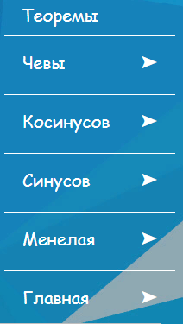
Структура сайта

Slide 5
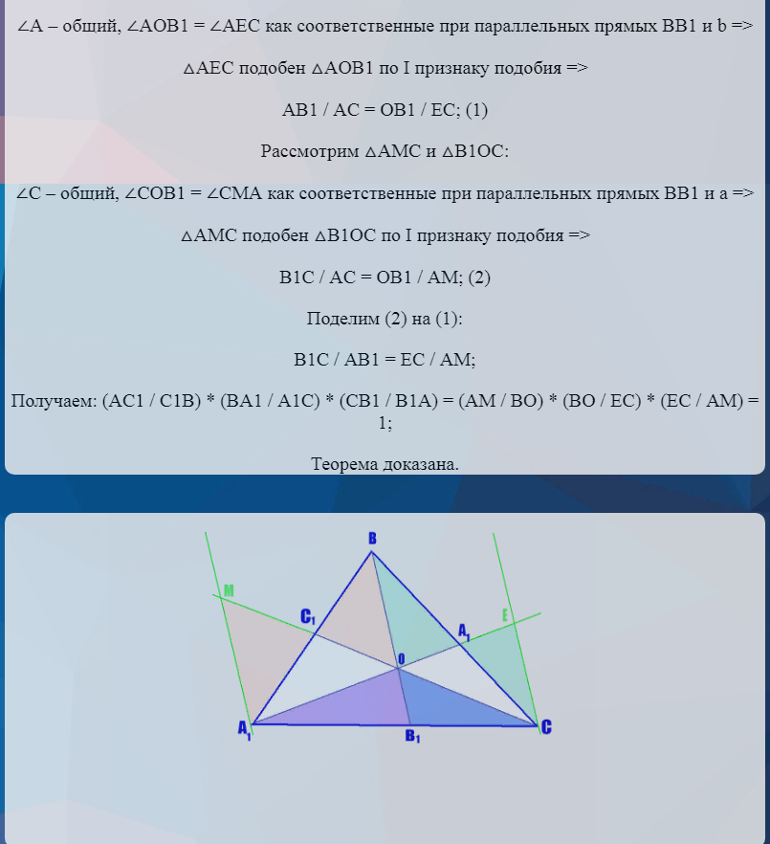

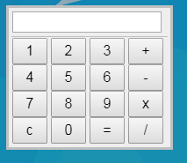


Slide 6

Будущее проекта
Увеличение кол-ва теорем
Отдельные калькуляторы под каждую теорему
Регистрация
Добавление тренировочных задач
Составление тренировочных версий контрольных
…

